Slide 1
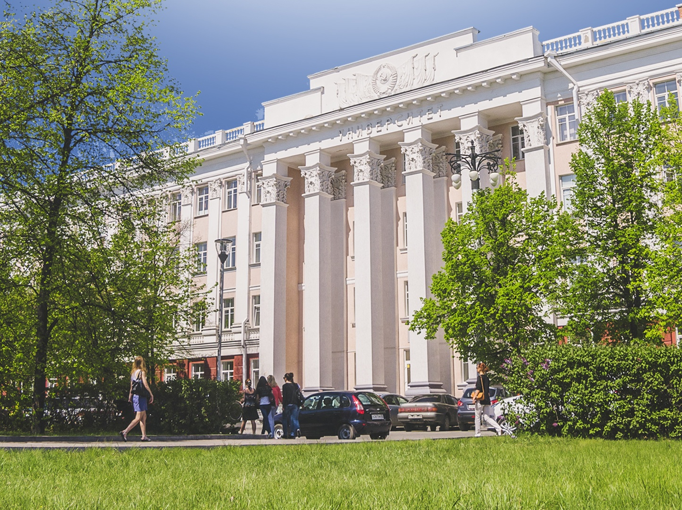
Руководитель проекта
Печатнова Елена
«
Проект 1.1.4
Конкурс на соискание грантов для поездок студентов и магистрантов Алтайского государственного университета на научные конференции и научные стажировки в ведущих российских и зарубежных научных центрах»

Slide 2
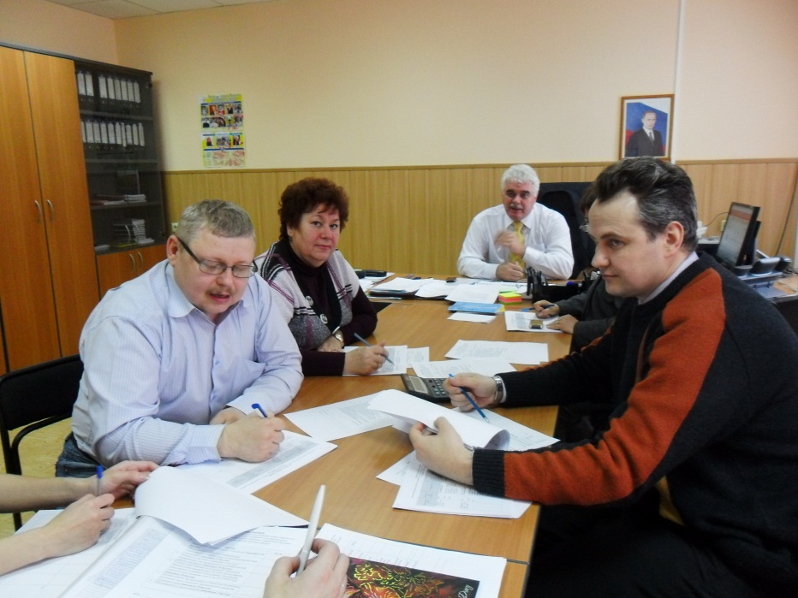
ЭКСПЕРТНАЯ КОМИССИЯ
Для проведения конкурсного отбора была сформирована экспертная комиссия из числа научно-педагогических работников, представителей администрации и Научного студенческого общества университета. Председателем комиссии приказом ректора назначен проректор по НИР, д.т.н., профессор Максименко Андрей Алексеевич.
Проект программы 1.1.4:
«Конкурс на соискание грантов для поездок студентов и магистрантов Алтайского государственного университета на научные конференции и научные стажировки в ведущих российских и зарубежных научных центрах»

Slide 3
СТУДЕНТАМИ И МАГИСТРАНТАМИ УНИВЕРСИТЕТА НА КОНКУРС БЫЛО ПОДАНО 26 ЗАЯВОК.
КРИТЕРИИ ОЦЕНКИ:
• направленность научной работы Соискателя на решение актуальных задач социально экономического развития Алтайского края;
• имеющийся научный задел у Соискателя
• обоснованность участия в конференции (обоснованность необходимости прохождения научной стажировки);
• значимость научной стажировки (участия в конференции) для продолжения исследовательской работы Соискателя.
Проект программы 1.1.4:
«Конкурс на соискание грантов для поездок студентов и магистрантов Алтайского государственного университета на научные конференции и научные стажировки в ведущих российских и зарубежных научных центрах»

Slide 4
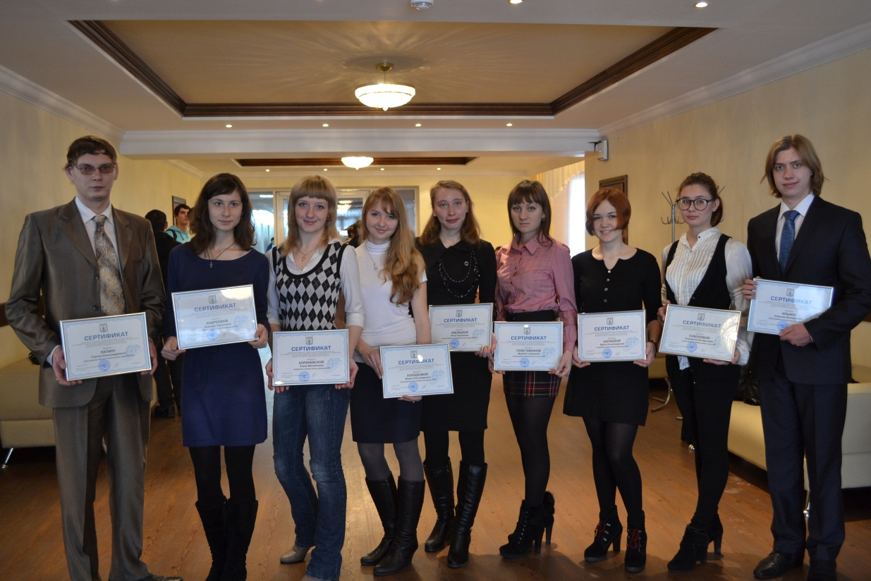
Решением экспертной комиссии были поддержаны для участия в конференциях и научных стажировках на базе ведущих научных центров в России и за рубежом 16 заявок.
Проект программы 1.1.4:
«Конкурс на соискание грантов для поездок студентов и магистрантов Алтайского государственного университета на научные конференции и научные стажировки в ведущих российских и зарубежных научных центрах»

Slide 5
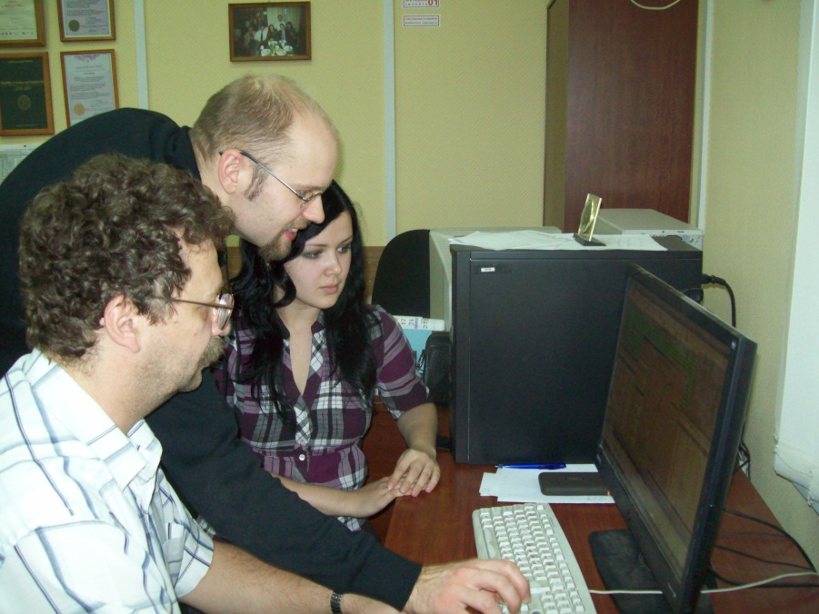
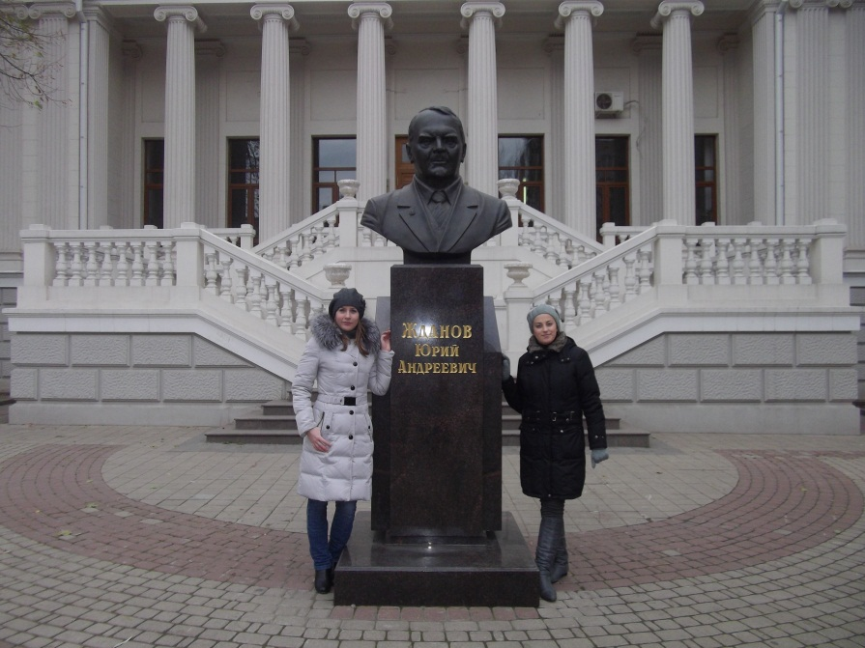
Поддержаны поездки на научные конференции и стажировки с очень широкой географией:
Абрамова Анасстасия
Научная стажировка в агрофизическом научно-исследовательском институте Российской академии сельскохозяйственных наук
(Санкт-Петербург)
Брысина Ольга и Белоус Мария Всероссийская научная конференция «Методология, теория и история социологии»
(Ростов-на -Дону)
Москва, Санкт- Петербург, Ростов-на-Дону, Тобольск, Тюмень и др. За рубежом: Бонн (Германия), Оснабрюк (Германия), Алматы (Казахстан), Галле (Германия).
Проект программы 1.1.4:
«Конкурс на соискание грантов для поездок студентов и магистрантов Алтайского государственного университета на научные конференции и научные стажировки в ведущих российских и зарубежных научных центрах»

Slide 6
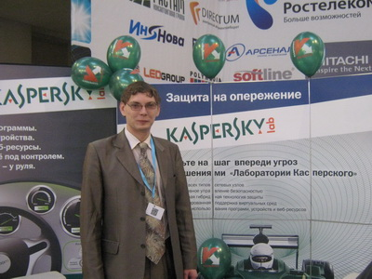
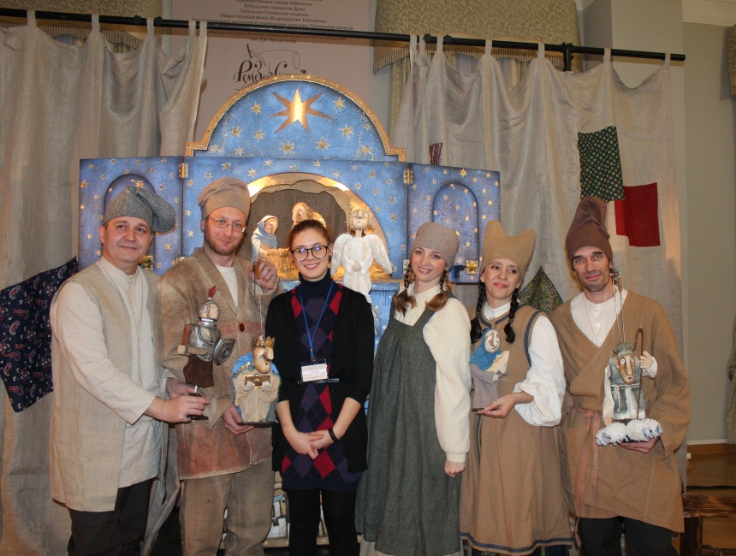
Поддержаны поездки на научные конференции и стажировки с очень широкой географией:
Лапин Сергей.
XI Всероссийская научно-техническая конференция «Безопасность информационного пространства»
Соколова Елизавета
Международная научно-практическая конференция «Образ как феномин провинциальной культуры»
(Тобольск)
Москва, Санкт- Петербург, Ростов-на-Дону, Тобольск, Тюмень и др. За рубежом: Бонн (Германия), Оснабрюк (Германия), Алматы (Казахстан), Галле (Германия).
Проект программы 1.1.4:
«Конкурс на соискание грантов для поездок студентов и магистрантов Алтайского государственного университета на научные конференции и научные стажировки в ведущих российских и зарубежных научных центрах»

Slide 7
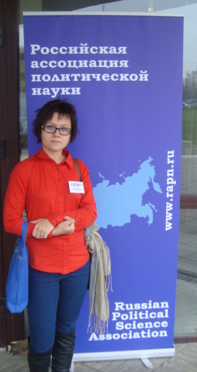
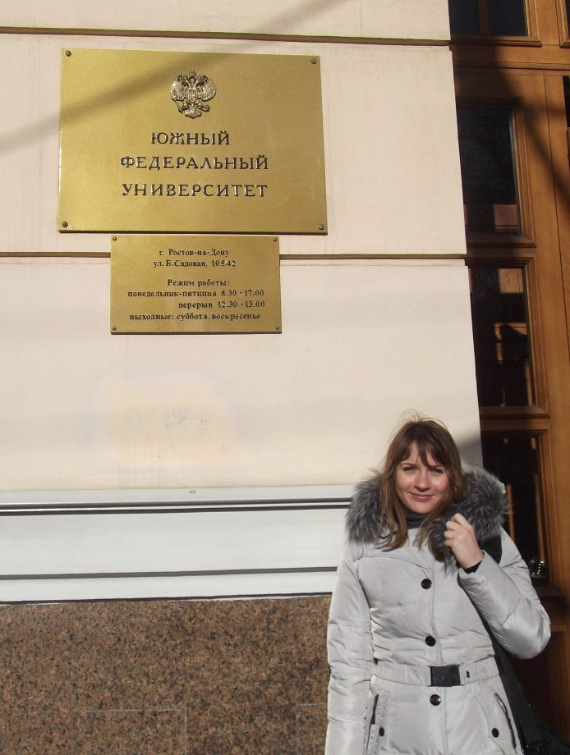
Поддержаны поездки на научные конференции и стажировки с очень широкой географией:
Всероссийская научная конференция «Методология, теория и история социологии»
Москва, Санкт- Петербург, Ростов-на-Дону, Тобольск, Тюмень и др. За рубежом: Бонн (Германия), Оснабрюк (Германия), Алматы (Казахстан), Галле (Германия).
III Форум молодых политологов в рамках VI Всероссийского конгресса политологов
«Россия в глобальном мире институты и стратегии политического взаимодействия»
Проект программы 1.1.4:
«Конкурс на соискание грантов для поездок студентов и магистрантов Алтайского государственного университета на научные конференции и научные стажировки в ведущих российских и зарубежных научных центрах»

Slide 8
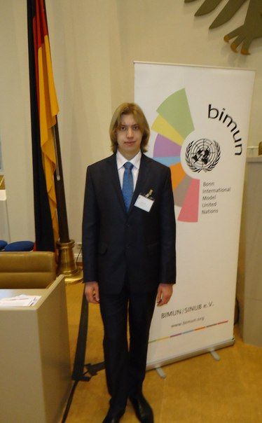
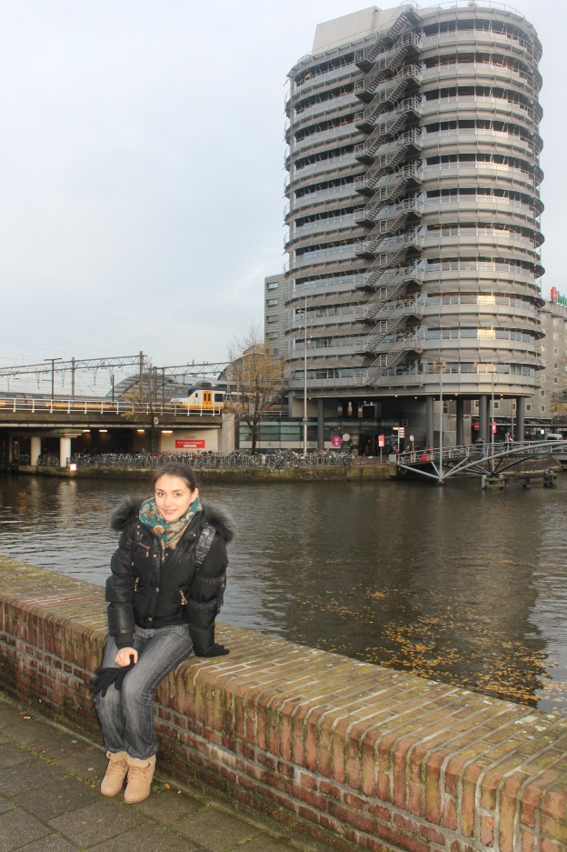
Поддержаны поездки на научные конференции и стажировки с очень широкой географией:
Гребенникова Анна
Научная сажировка в Университете им. Мартина Лютера Галле-Виттенберг (Германия)
Москва, Санкт- Петербург, Ростов-на-Дону, Тобольск, Тюмень и др. За рубежом: Бонн (Германия), Оснабрюк (Германия), Алматы (Казахстан), Галле (Германия).
Ильин Алексей
«Боннская международная модель ООН»
(Германия)
Проект программы 1.1.4:
«Конкурс на соискание грантов для поездок студентов и магистрантов Алтайского государственного университета на научные конференции и научные стажировки в ведущих российских и зарубежных научных центрах»

Slide 9
Руководитель проекта
Печатнова Елена
8 902 999 18 47
Проект программы 1.1.4:
«Конкурс на соискание грантов для поездок студентов и магистрантов Алтайского государственного университета на научные конференции и научные стажировки в ведущих российских и зарубежных научных центрах»

